Slide 1

INNOVACIÓN EN LA EVALUACIÓN DE LA FORMACIÓN PROFESIONAL PARA EL EMPLEO EN
CASTILLA-LA MANCHA

Slide 2
Empezamos en el año 2000
ASISTENCIA TÉCNICA EQUIPO DE EVALUADORAS EN COLABORACIÓN ESTRECHA CON LOS EQUIPOS DE FORMACIÓN PROVINCIALES.

Slide 3
Trayectoria de la evaluación en CLM
AÑO 2019
Hasta la actualidad
AÑO 2000
AÑO 20012007
AÑO 20072014
AÑO 20152019
Diseño de la metodología para el seguimiento y la evaluación de la Formación Profesional en CLM.
PLAN FIP
Puesta en marcha del plan de calidad. Importante los niveles de obligado cumplimiento y los niveles de calidad. Catálogo de no conformidades.
Niveles de Calidad y Niveles de Mejora
Diseño de un nuevo modelo basado en la responsabilidad de la propia entidad de su mejora.
Implementación del nuevo modelo de calidad.

Slide 4
SEGUIMIENTO DE LA FORMACIÓN PROFESIONAL PARA EL EMPLEO DE CASTILLA-LA MANCHA
MODELO DE CALIDAD
LINEAS DE ACTUACIÓN
Planificación
Ejecución
Verificación
Implantación de mejoras
CRITERIOS DE CALIDAD
DISTINTIVO DE CALIDAD
PROCEDIMIENTO NO CONFORMIDADES
DISEÑO DE LA OFERTA FORMATIVA
DESARROLLO DE LA OFERTA FORMATIVA EN LA ENTIDAD DE FORMACIÓN:
RESPONSABILIDAD Y PRESENCIA SOCIAL
TÉCNICO-ADMINISTRATIVOS
TÉCNICO-PEDAGÓGICOS
ENTIDADES
ACCIONES FORMATIVAS
Caracterización de los formadores
Análisis y asesoramiento a los Proyectos Formativos de
los de Certificados de Profesionalidad
Seguimiento de todas las acciones formativas
Evaluación de la formación práctica en centros de trabajo
IMPACTO
Evaluación del impacto de las acciones formativas

Slide 5
Promovemos un cambio
NO SOMOS SOLAMENTE UN SISTEMA DE SUBVENCIONES.
IMPORTANTE PARA MUCHOS CIUDADANOS Y PARA LAS EMPRESAS.
    +CUALIFICACIÓN
    +VALORES TRANSVERSALES
    +PRODUCTIVIDAD

Slide 6
Se pretende con el nuevo modelo de calidad:
Entidades comprometidas profesionalmente con la formación.
Entidades modernas que se ajustan a las nuevas metodologías con el uso de las nuevas tecnologías.
Entidades que son REFERENTES de FPPE en su zona.
Entidades de formación con responsabilidad y presencia social.
Conseguir un distintivo.
Entidades con un papel más activo y una mayor implicación en calidad.
Dar la oportunidad a toda la tipología de centros existentes de participar en el Modelo de Calidad.

Slide 7
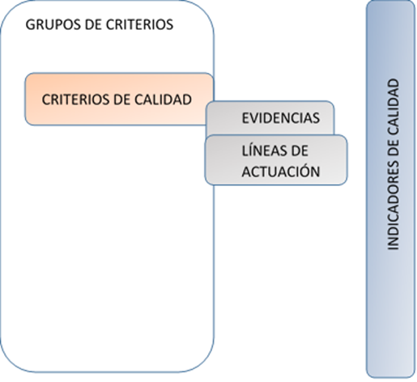
Modelo de calidad de entidades

Slide 8
Grupo de criterios
1. DISEÑO DE LA OFERTA FORMATIVA
DESARROLLO DE LA OFERTA FORMATIVA | TÉCNICO-ADMINISTRATIVOS.
 | TÉCNICO-PEDAGÓGICOS.
3. RESPONSABILIDAD Y PRESENCIA SOCIAL.

Slide 9
Se han definido cuatro indicadores de evaluación de la calidad para cuantificar el grado de cumplimiento de los criterios de calidad:
Diseño del proceso: indicador de calidad que mide el diseño de acciones y procesos.
Ejecución del proceso: indicador que mide la ejecución de las acciones y procesos.
Verificación del proceso: indicador de calidad que sirve para verificar la eficacia de las acciones y procesos anteriores.
Implementación de mejoras: indicador de calidad que mide las actuaciones orientadas a la implementación de mejoras, a partir de los resultados de la verificación anterior.
IMPLEMENTACIÓN DE MEJORAS
VERIFICACIÓN
EJECUCIÓN
DISEÑO

Slide 10
Criterios de calidad
1. DISEÑO DE LA OFERTA FORMATIVA
CC.1 – Cubrir las necesidades de formación detectadas por la entidad con la oferta formativa.
CC.2 – Garantizar que las necesidades de la oferta formativa se puedan cubrir con los perfiles docentes necesarios.
CC.3 – Garantizar que las necesidades de la oferta formativa se puedan cubrir con los perfiles profesionales no docentes necesarios.

Slide 11
Criterios de calidad
2 DESARROLLO DE LA OFERTA FORMATIVA EN LA ENTIDAD DE FORMACIÓN. -TÉCNICO-ADMINISTRATIVOS-
CC.4- Garantizar que la gestión de los recursos humanos en la entidad de formación parte de una estructura organizacional que sea funcional.
CC.5- Garantizar que la gestión de los recursos materiales se realiza de manera organizada y funcional en la entidad de formación.
CC.6- Garantizar que la gestión de las infraestructuras se realiza de manera organizada y funcional en la entidad de formación.
CC.7- Sistematizar el uso de las nuevas tecnologías en la gestión administrativa y en los procesos de comunicación de la entidad de formación.

Slide 12
Criterios de calidad
CC.8 - Favorecer las nuevas tecnologías como recurso didáctico y canal de comunicación en el proceso de enseñanza-aprendizaje de la oferta formativa a impartir.
CC.9 - Adaptar los contenidos formativos a impartir en la oferta formativa en base a las necesidades / innovaciones detectadas en el sector profesional de referencia.
CC.10. – Garantizar en el proceso de impartición una línea de actuación común/coherente en cuanto a los diferentes elementos que la componen (evaluación, impartición...)
CC.11 – Se realiza la evaluación del desempeño de los formadores encargados de la impartición de la/s acción/es formativa/s.
CC.12. – Se realiza la evaluación del desempeño de la labor tutorial realizada por los formadores encargados de las prácticas de las acciones formativas (tutores de prácticas).
CC.13 – Asegurar la coordinación/comunicación entre tutores del centro de formación y centro de trabajo.

Slide 13
Criterios de calidad
3. RESPONSABILIDAD Y PRESENCIA SOCIAL DE LA ENTIDAD.
CC.14- Establecer estrategias que contribuyan a la satisfacción de los profesionales que conforman el equipo humano de la entidad de formación.
CC.15 – Establecer estrategias que posibiliten el desarrollo personal del alumnado de la entidad de formación, en cuanto a competencias transversales que influyen en el ámbito laboral.
CC.16 – Establecer estrategias que posibiliten el desarrollo profesional del alumnado de la entidad de formación.
CC.17 – Promover el perfeccionamiento profesional de los miembros que conforman el equipo de profesionales (docentes y/o no docentes) de la entidad de formación.
CC.18 – Establecer estrategias de sostenibilidad y responsabilidad medioambiental en la entidad de formación.
CC. 19 – Potenciar la imagen pública de la entidad de formación como referente de la formación profesional para el empleo.

Slide 14
Ejemplo
IMPLEMENTACIÓN DE MEJORAS
VERIFICACIÓN
EJECUCIÓN
DISEÑO

Slide 15
Distintivo de calidad
LA FINALIDAD de distinguir aquellos centros de formación por sus prácticas de calidad es:
Optimizar las prestaciones del centro de formación de manera que sea un referente para:
  Empresas que deseen trabajadores cualificados.
  Trabajadores que:
    desarrollen el espíritu emprendedor.
    busquen formarse en entidades de calidad.
Propiciar a través de la formación la innovación y la calidad de la vida laboral.
UN CENTRO DE CALIDAD CON DISTINTIVO ES aquel centro de formación reconocido oficialmente por la DGF por sus prácticas de calidad total: según el modelo de calidad vigente, optimización administrativa de sus acciones formativas, en el aprovechamiento de sus infraestructuras y en su responsabilidad social y presencia en su zona.
DISTINGUIR A UNA ENTIDAD SERÁ A PETICION DE LA PROPIA ENTIDAD

Slide 16

Distintivo de calidad
La Entidad deberá someterse a evaluación, con el fin de observar si mantiene o no la condición de entidad con distintivo.
En caso de incumplimiento o pérdida de calidad de esos valores se procederá a dejar sin efecto la concesión de la condición de Entidad con Distintivo.

Slide 17
Toma de decisiones para dar el distintivo
DECIDIRÁN TODOS LOS AGENTES INTERVINIENTES:
  EL GRADO DE CALIDAD CONSEGUIDO
  INFORMACIÓN DE LOS SERVICIOS PROVINCIALES SOBRE LA ENTIDAD: Datos de las acciones formativas, transparencia en el uso de las subvenciones-justificación económica, relación de las entidades con los equipos, anomalías detectadas, etc.
  INFORMACIÓN DE LOS SERVICOS CENTRALES DE FORMACIÓN: Renuncias a convocatorias, inserción de los alumnos, valoración de los formadores, internacionalización de las acciones formativas: prácticas en el extranjero, innovación, promoción y emprendimiento, proyectos de buenas prácticas, etc.

Slide 18
Estudio del impacto en CLM
Análisis de la inserción de cada uno de los cursos que se imparten en CLM
Estudio del impacto de la formación profesional para el empleo Se analiza la contribución de la formación al incremento de la probabilidad de inserción de las personas desempleadas

Slide 19
DATOS INSERCIÓN
¿Que analizamos?
Cruzamos datos del alumnado que ha realizado cursos con “contrata” relacionando la ocupación con el área formativa y la especialidad
¿Qué valoramos?
Inserción directa :- existe relación entre la ocupación del contrato y la especialidad formativa
Inserción indirecta:.- no existe relación entre la ocupación del contrato y la especialidad formativa

Slide 20
DATOS INSERCIÓN
Áreas formativas
---------------
Entidad-Centros de formación-especialidad
Inserción directa
Prácticas inserción directa
Prácticas Inserción directa misma empresa
Inserción indirecta
Prácticas inserción indirecta
Prácticas inserción indirecta misma empresa

Slide 21
DATOS INSERCIÓN

Slide 22
DATOS INSERCIÓN PARA LA VALORACIÓN
DATOS: a un año
Se valora cada tipo de dato ( inserción directa, indirecta, prácticas, etc..) con una puntuación diferente, se suman y se hace proporcional al numero de alumnos formados.
Dependiendo del dato obtenido se le da una puntuación en la valoración de la solicitud de subvención.
% | puntos
Entre el 20% y el 30% | 5
Entre el 31% y el 50% | 10
Entre el 51% y el 70% | 20
Más de 70% | 25

Slide 23
ESTUDIO DEL IMPACTO
Pertinencia: ¿Cómo se ajusta la oferta formativa al territorio y a las características de su población? 2 PREGUNTAS
Eficacia: principales resultados vinculados a la mejora profesional alcanzados por las y los participantes .4 PREGUNTAS
1
2
3
5
4
Impacto
Satisfacción: ¿Cómo valoran los diferentes actores las herramientas y procesos de la FPpE de Castilla-La Mancha?
1 PREGUNTA
Alcance: capacidad de la FPpE para responder a las demandas y necesidades de los territorios y de su población. 3 PREGUNTAS
Evaluación del impacto neto de la FPpE .-Diferencial de la tasa de inserción de los formados frente a los no formados, desagregados en inserción directa e indirecta a los 180 días .

Slide 24
ESTUDIO DE IMPACTO: METODOLOGIA
ENCUESTAS
ANALISIS DE LAS ENCUESTAS
EXPLOTACIÓN DE DATOS
FUENTES DE INFORMACIÓN

Slide 25
ESTUDIO DE IMPACTO: METODOLOGIA
ENCUESTAS con 10 preguntas dirigidas tanto a demandantes de empleo solicitantes de la Formación Profesional para el Empleo –a través de aquellas personas inscritas en las Oficinas de Empleo– y otra dirigida a los propios participantes de la formación
ANÁLISIS de las encuestas
FUENTES DE INFORMACIÓN:
  Base de datos de participantes en formación y desempleados inscritos no seleccionados.
  Base de datos de contratos registrados en el servicio de empleo de Castilla-La Mancha.
    Fichero de cruce del Sistema Nacional de Cualificaciones con la Clasificación Nacional de Ocupaciones: relacionando, uno a uno, cada código de ocupación (nivel 4 dígitos) con las diferentes áreas y familias.
  EXPLOTACIÓN ESTADÍSTICA DE DATOS

Slide 26
ESTUDIO DE IMPACTO: VARIABLES
Se ha tomado como referencia las dos variables dependientes:
  Inserción indirecta: se produce cuando un/a participante o solicitante de formación accede a cualquier contrato desde la fecha de inicio de la formación hasta 180 días tras su finalización.
  Inserción directa: se produce cuando un/a participante accede a un contrato desde la fecha de inicio de la formación hasta 180 días tras la finalización y cuyo Código de Ocupación corresponde con la familia profesional del curso solicitado (haya participado o no).

Slide 27
ESTUDIO DE IMPACTO:OTRAS VARIABLES
La coincidencia o no, de la familia profesional asociada a la demanda de empleo del participante en relación con el curso realizado y el contrato, en su caso, obtenido.
El sexo
La edad
Nivel académico
La modalidad de la formación (para personas ocupadas o desempleadas) específicamente, de todas las acciones conducentes a la obtención de Certificados de Profesionalidad con independencia de la Modalidad.

Slide 28
ESTUDIO DE IMPACTO 2017
  En el último estudio (2017) se trabajó con:
    11.440 personas que participaron en al menos una acción formativa.
    10.650 personas que solicitaron al menos una acción formativa y no participaron en ninguna.
    con la base de datos de contratos registrados en el servicio de empleo de Castilla-La Mancha de 1.933.073 registros en el periodo comprendido entre el 12/12/2016 y el 19/09/2019.
    Relación de cada código de ocupación (nivel 4 dígitos) con las diferentes áreas y familias profesionales.

Slide 29
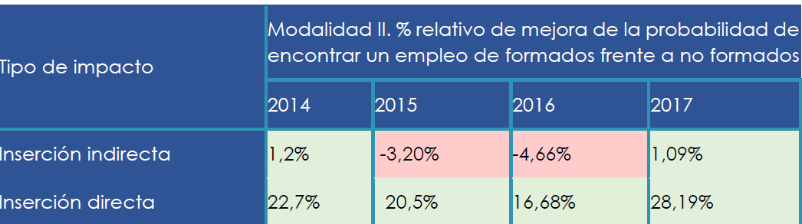
ESTUDIO DE IMPACTO
Durante la convocatoria 2017, la mejora de probabilidades de encontrar un empleo fue mejor hasta en un 28,19% para aquellos participantes que realizaron un curso de formación frente a los que no participaron.

Slide 30
ALCANCE
SISTEMA GLOBAL de seguimiento y evaluación de toda la FPPE.
Prestigio de la formación que refuerza su imagen en el “mercado” de la formación.
Organización y profesionalización de las entidades.
Sensibilización en el ámbito de la responsabilidad y presencia social de la entidad.

Slide 31
ALCANCE
El Sistema de Calidad es determinante:
  En la valoración de las solicitudes de subvención.
  En la toma de decisiones para programar.
  En el análisis de resultados.
  En el ajuste permanente del Sistema.
  En el desarrollo del Modelo de Detección de Necesidades Formativas.
  En el desarrollo de herramientas : Foco e I3.

